Slide 1

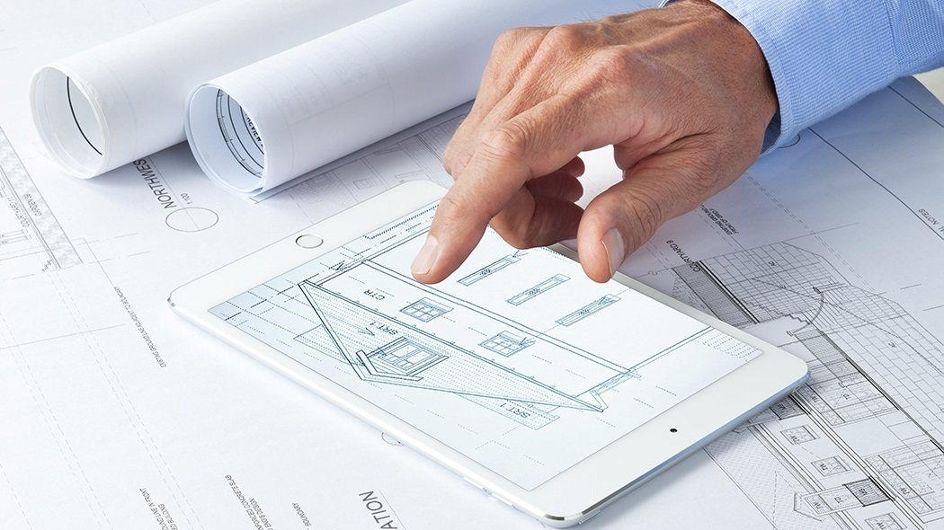
Nguyễn trọng tân
Nghề kỹ sư xây dựng

Slide 2

KỸ SƯ XÂY DỰNG
01
Tâm sự nghề kỹ sư xây dựng
02
Mặt tối của nghề xây dựng
03
Mặt sáng của nghề xây dựng

Slide 3

01
Tâm sự nghề xây dựng

Slide 4
Chuyện Đan Mạch
Chuyện di chuyển
"ĐM tao đã nói là không được nói tục với Thầu phụ”
CCông ty càng lớn, công trình càng nhiều, di chuyển càng nhiều
chuyện hối lộ
chuyện tiền lương
Khi ra trường, có lúc vì phong bì 500k mà các anh em sẵn sàng bớt vật tư, nghiệm thu ẩu, thêm khối lượng, phê duyệt sai, bắt tay thầu phụ
.
Lương, bạn từng bị quỵt lương chưa?

Slide 5
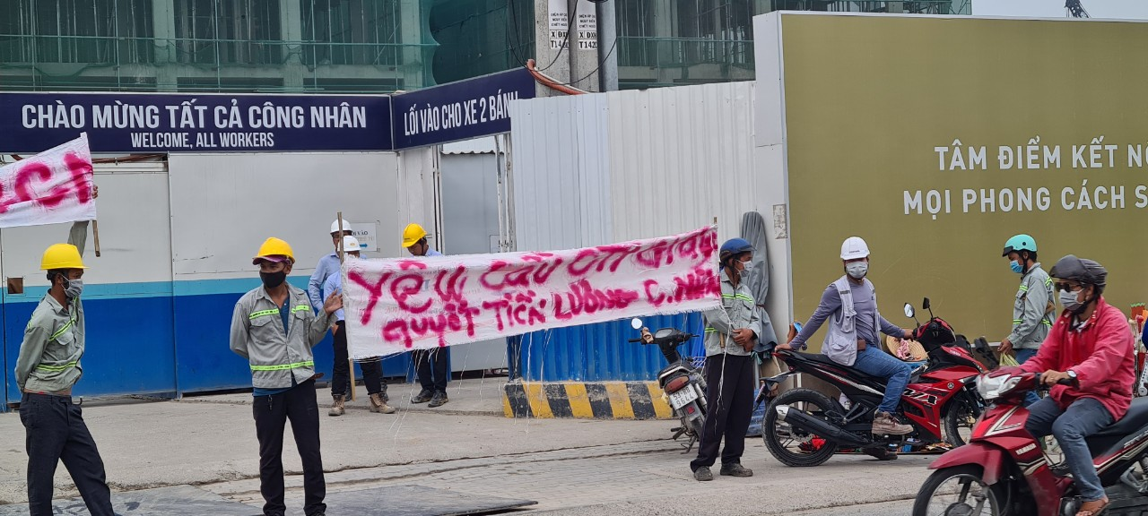
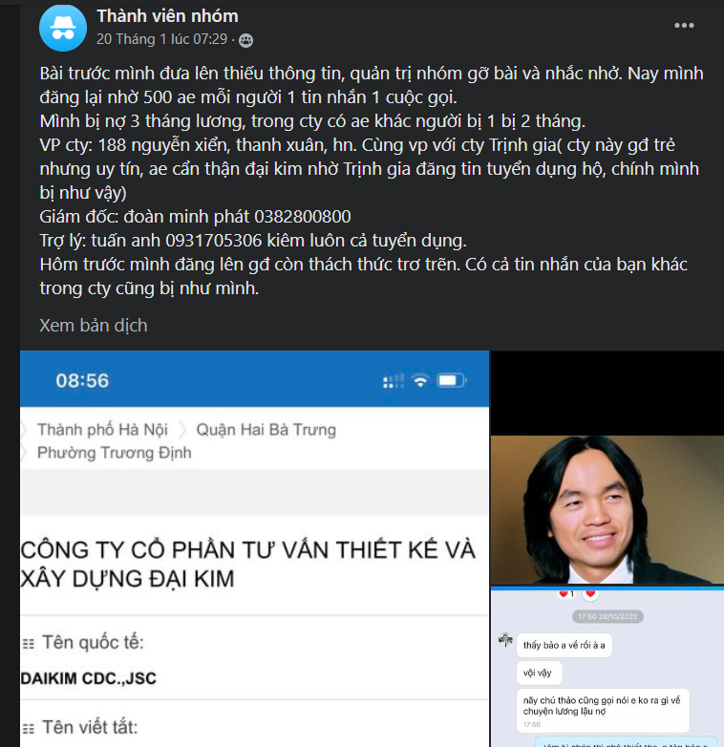
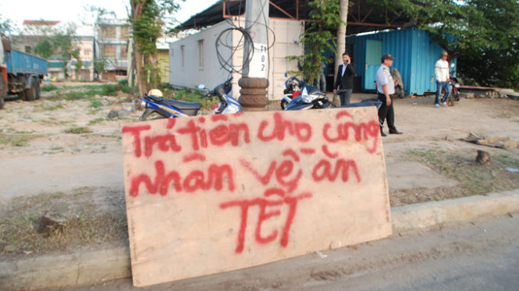

Slide 6
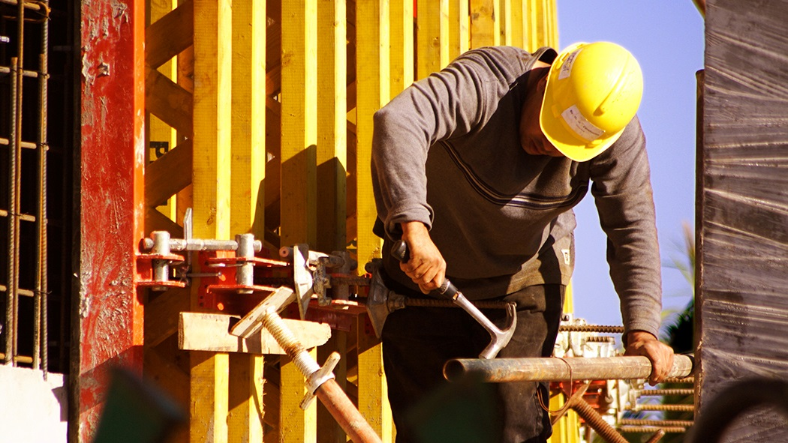
02
Mặt tối của nghề xây dựng

Slide 7
Cờ bạc
Gái gú
Đánh nhau
Cờ bạc có thể nói là một môn chuyên ngành gần như là bắt buộc với những anh em kỹ sư xây dựng
Gái gú, khỏi phải bàn với dân cầu đường có câu "Cầu đâu con đó" hay dân xây dựng là “Người xây nhà trẻ”.
Một đặc sản khác của nghề xây dựng là đánh nhau. Anh em xây dựng hay nói đùa nhau: ra công trường phải tập chạy nước rút.

Slide 8
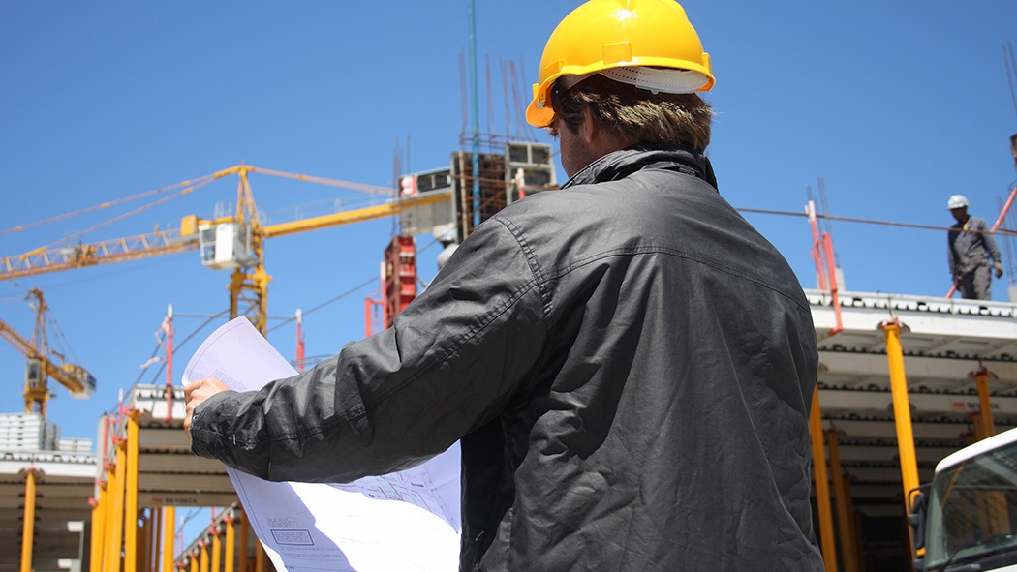
03
Mặt sáng của nghề xây dựng

Slide 9
Lời khuyên “tiền bối”
39%
56%
45%
26%
39%
26%
45%
26%
56%
26%
Đừng chọn nghề Xây dựng em à, hối hận đấy
Hết nghề hay sao mà lại theo nghề Xây dựng!
Chúc mừng bạn tham gia vào Cộng đồng những người đau khổ và chán nản!
Làm gì cũng được, đừng làm xây dựng!
Nếu muốn sống vui vẻ hạnh phúc thì đừng làm Xây dựng!
Bỏ đi mà làm người

Slide 10



Mặt sáng nghề xây dựng
01
02
03
nghề kiến tạo xã hội
nơi rèn luyện bản lĩnh
nghề cao quý
Nghề xây dựng là nghề kiến tạo xã hội, góp phần vào sự phát triển của Nhân loại. Trên thế giới, có những công trình trường tồn với thời gian
Đó là những buổi trưa nắng cháy da, cháy thịt hay những đêm lạnh buốt nằm lán, trực đổ bê tông giữa núi rừng bạt ngàn.
Hãy hỏi một chủ doanh nghiệp xây dựng, một Giám đốc dự án hoặc một người Chỉ huy trưởng. Những người đã có thành công, có sự đóng góp nhất định cho xã hội để có cái nhìn tích cực về nghề. Họ chính là mục tiêu để các bạn kỹ sư trẻ phấn đấu trên con đường sự nghiệp của bản thân.

Slide 11
Construction work summary
THANK YOU

